Slide 1

Manejo de depresión en el adulto mayor
Dr. Teodoro J. Oscanoa
Profesor Principal, Facultad de Medicina, Universidad Nacional Mayor de San Marcos (UNMSM),
Servicio de Geriatría del Hospital Almenara
tjoscanoae@unmsm.edu.pe
https://scholar.google.es/citations?user=fsp_ZqAAAAAJ&hl=es&oi=ao

Slide 2
Epidemiologia de la depresión en el adulto mayor en el Peru
Trastornos depresivos en adultos mayores de once comunidades altoandinas del Perú, 2013-2017: 40%
  Instrumento: Cuestionario de Yesavage ultracorto (Diagnostico de depresión con un score de 3 o más puntos
Saenz-Miguel, Saulo, et al. "Trastornos depresivos en adultos mayores de once comunidades altoandinas del Perú, 2013-2017." Acta médica peruana 36.1 (2019): 26-31.
15.3 % de las personas de 60 años a más presenta una depresión moderada, moderadamente severa y severa. Encuesta Demográfica y de Salud (endes) del 2019.
Instrumento: Patient Healtth Questionnarie (phq-9).
Solano et al. Asociación entre la depresión y variables sociodemográficas en el adulto mayor en el Perú. Rev Cienc Salud. 2023;22(1):1-15.
Depresion en adultos mayores con cancer(ambulatorios u hospitalizados,2023): 27%
Instrumento: Criterios DSM IV
Oscanoa, Teodoro J., et al. "Evaluation of the Timed Up and Go test for screening vulnerability and frailty in older cancer patients." Oncology in Clinical Practice (2023).

Slide 6
Diagnostico depresión en el adulto mayor
(late-life depression)
Enfermedades y estados a considerar.
Trastorno bipolar
Demencia, apatía y delirium.
Baba, Hajime, et al. "Guidelines for diagnosis and treatment of depression in older adults: A report from the Japanese Society of mood disorders." Psychiatry and Clinical Neurosciences 76.6 (2022): 222-234.

Slide 8
Factores de riesgo de depresión en personas mayores con Cáncer
Antecedentes de depresión y tratamiento previo para la depresión
Antecedentes familiares de depresión y suicidio, género femenino, aislamiento social, pérdida de cónyuge, amigo o familiar, bajos niveles educativos, dependencia, trastornos cognitivos y factor de riesgo vascular.
Mayor riesgo de depresión: cancer de páncreas, cabeza y cuello, pulmón y ginecológicas que con otros tumores primarios
Mayor gravedad de síntomas relacionados con el cáncer, niveles más bajos de funcionamiento físico previo, y aumento del deterioro o malestar físico.
Quimioterapia: corticosteroides (como premedicación o como parte activa del tratamiento en neoplasias hematológicas), alcaloides de la vinca (vincristina y vinblastina), L-asparaginasa, procarbazina, acetato de ciproterona, terapia endocrina como el tamoxifeno.
Massa E, et al. The Difficult Task of Diagnosing Depression in Elderly People with Cancer: A Systematic Review. Clin Pract Epidemiol Ment Health. 2021 Dec 31;17(1):295-306. doi: 10.2174/1745017902117010295.

Slide 9
Herramientas (instrumentos) para evaluar la depresión en personas mayores con cáncer
¿durante el pasado mes ha estado preocupado por sentirse bajo de ánimo, depresivo o sin esperanza?, y
¿durante el pasado mes ha estado preocupado por su bajo interés o disminución del placer en la realización de sus actividades?
Weinberger MI, Roth AJ, Nelson CJ. Untangling the complexities of depression diagnosis in older cancer patients. Oncologist 2009; 14(1)60-6.

Slide 11
Obstáculos en el diagnóstico de la depresión en pacientes ancianos con cáncer
Variantes del TDM tradicional en personas a quienes se les diagnostica depresión por primera vez a la edad de 60 años o más (depresión en la vejez - LLD): la depresión en adultos mayores como “depresión sin tristeza”, y señaló que los adultos mayores deprimidos manifiestan irritabilidad o retraimiento con más frecuencia que el estado de ánimo disfórico (emoción desagradable o molesta, como tristeza, ansiedad, irritabilidad o inquietud)
Depresión no disfórica tiene la misma probabilidad que el TDM clásico de generar angustia y deterioro significativos en los adultos mayores. Depresión no disfórica como un síndrome que incluye apatía, anhedonia, fatiga, alteraciones del sueño y otros síntomas somáticos.
Massa E, et al. The Difficult Task of Diagnosing Depression in Elderly People with Cancer: A Systematic Review. Clin Pract Epidemiol Ment Health. 2021 Dec 31;17(1):295-306. doi: 10.2174/1745017902117010295.

Slide 12
La depresión es más común entre los pacientes en estadios avanzados de cáncer, aquellos con dolor incontrolable y aquellos con un estado físico deficiente
Con frecuencia no se reconoce ni se trata; los pacientes pueden mostrarse reacios a informar los síntomas depresivos a los profesionales de la salud; o existe dificultad para diferenciar la depresión del duelo normal
Parpa E, Tsilika E, Gennimata V, Mystakidou K. Elderly cancer patients’ psychopathology: a systematic review: aging and mental health. Arch Gerontol Geriatr 2015; 60(1): 9-15.

Slide 13
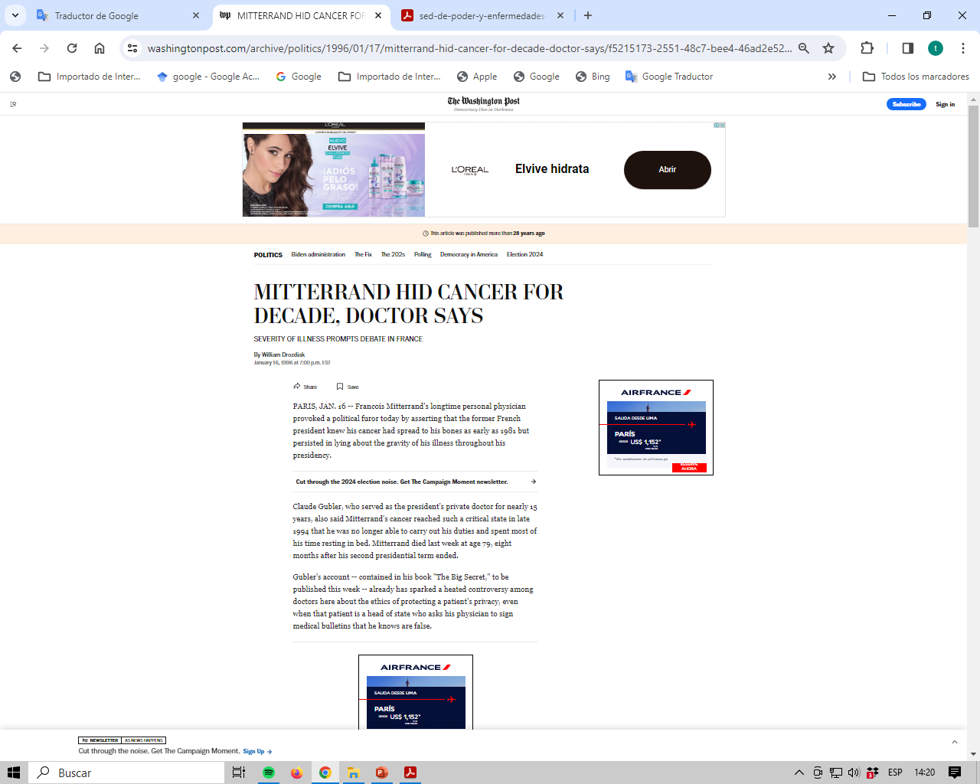
Suicidio en personas mayores con cáncer
El 20% de todos los suicidios en adultos mayores son por cáncer.
Adultos mayores con cáncer de próstata tienen mayor riesgo de suicidarse, especialmente aquellos con síntomas de depresión y/o ansiedad y dolor incontrolable.
Massa E, et al. The Difficult Task of Diagnosing Depression in Elderly People with Cancer: A Systematic Review. Clin Pract Epidemiol Ment Health. 2021 Dec 31;17(1):295-306. doi: 10.2174/1745017902117010295.

Slide 14
https://www.imss.gob.mx/sites/all/statics/guiasclinicas/194GER.pdf

Slide 15
https://www.imss.gob.mx/sites/all/statics/guiasclinicas/194GER.pdf

Slide 16
Avasthi A, et al. Clinical Practice Guidelines for Management of Depression in Elderly. Indian J Psychiatry. 2018 Feb;60(Suppl 3):S341-S362.

Slide 17
Avasthi A, et al. Clinical Practice Guidelines for Management of Depression in Elderly. Indian J Psychiatry. 2018 Feb;60(Suppl 3):S341-S362.

Slide 18
Avasthi A, et al. Clinical Practice Guidelines for Management of Depression in Elderly. Indian J Psychiatry. 2018 Feb;60(Suppl 3):S341-S362.

Slide 19
Agüera et al. Depression in the Elderly. Consensus Statement of the Spanish Psychogeriatric Association. Front Psychiatry. 2020 May 20;11:380.

Slide 20
Agüera et al. Depression in the Elderly. Consensus Statement of the Spanish Psychogeriatric Association. Front Psychiatry. 2020 May 20;11:380.

Slide 21
Agüera et al. Depression in the Elderly. Consensus Statement of the Spanish Psychogeriatric Association. Front Psychiatry. 2020 May 20;11:380.

Slide 22
Agüera et al. Depression in the Elderly. Consensus Statement of the Spanish Psychogeriatric Association. Front Psychiatry. 2020 May 20;11:380.

Slide 23
Agüera et al. Depression in the Elderly. Consensus Statement of the Spanish Psychogeriatric Association. Front Psychiatry. 2020 May 20;11:380.

Slide 24
Agüera et al. Depression in the Elderly. Consensus Statement of the Spanish Psychogeriatric Association. Front Psychiatry. 2020 May 20;11:380.

Slide 25
Avasthi A, et al. Clinical Practice Guidelines for Management of Depression in Elderly. Indian J Psychiatry. 2018 Feb;60(Suppl 3):S341-S362.

Slide 26

